Slide 1
Презентация на тему :
«Использование бизиборда при работе с детьми с ОВЗ»
Воспитатель 1
квалификационной категории
Смоленская О.В.
МДОАУ «Детский сад №53»
г. Орска.

Slide 2
Что такое бизиборд?
Слово «бизиборд» — busy board — можно перевести как «занимательная доска», или умная доска. Это игрушка для развития моторики, внимания, воображения и мышления ребенка по методике воспитания Монтессори.

Slide 3
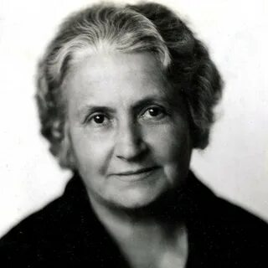
История возникновения бизиборда.
В 1907 году была впервые изготовлена первая занимательная доска (скорее даже прототип доски) Марией Монтессори, сегодня эта доска теперь имеет множество вариантов и привычное для многих из нас название «бизиборд». Известная врач и педагог Мария Монтессори, считавшая самым главным в развитии ребёнка свободу выбора, была основоположником авторской одноимённой педагогической методики для обучения детей с особенностями в развитии, где взрослый должен помочь ребёнку стать самим собой.

Slide 4
Мария Монтессори предложила перенести всевозможные подручные бытовые приспособления на доску. При помощи такого вот тренажёра дети определяют способ работы с каждой мелкой деталью, а родители при этом могут не опасаться за жизнь своих чад. Двигая дверные цепочки, бусины, кольца от карниза или замки-молнии ребёнок развивает мелкую моторику рук и изучает заинтересовавшие его предметы. Нейронные сигналы от пальцев рук передаются в мозг, что благоприятно влияет на интеллектуальное, речевое, сенсорное и физическое развитие ребенка.
Эта теория отлично работает с детьми, имеющими некоторые отличия от нормально развивающихся сверстников. Но с течением времени эта методика стала интересна педагогам, работающим с обычными детьми и получила мировую известность.

Slide 5
Психологи доказали прямую связь правильного формирования нервной системы, речевого и зрительного центров с развитием мелкой моторики. Вот почему нужно уделять много внимания выполнению детьми разнообразных действий пальцами. Умению хорошо скоординировать движения замечательно помогают игры со шнуровкой, открыванием-закрыванием замочков, липучек, шпингалетов и крючков.

Slide 6
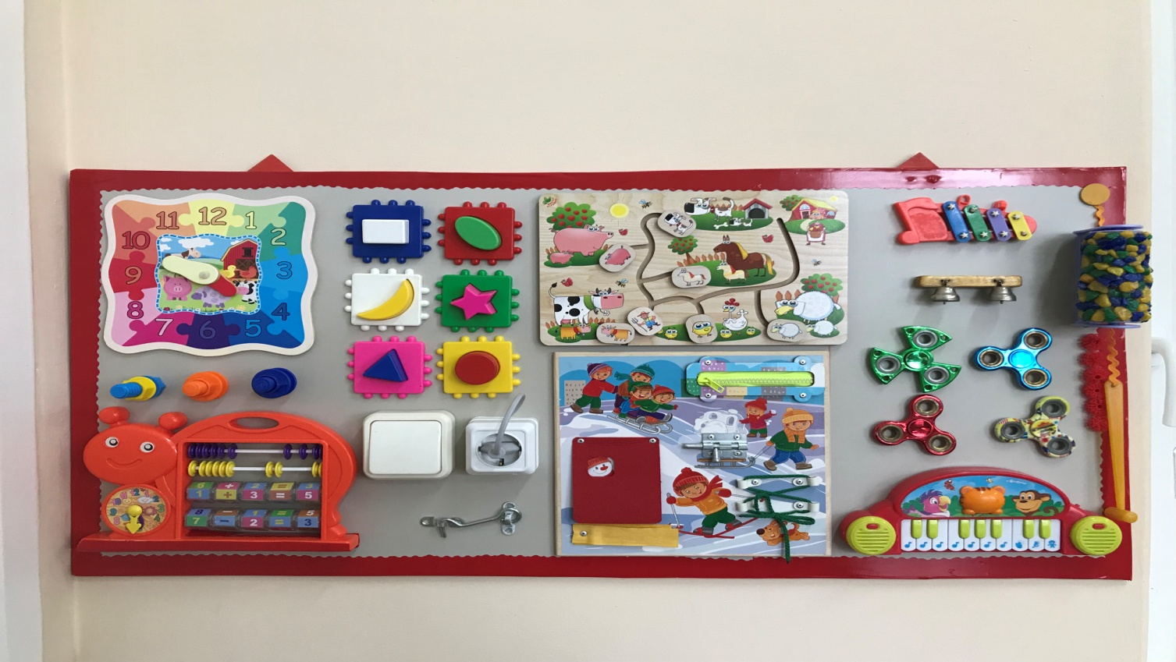
Бизиборд поможет решить ряд проблем в обучении детей с ОВЗ!!! Эту доску можно применить в образовательном процессе и в игре!!!

Slide 7
Главная задача бизиборда
Дать малышу возможность самостоятельно изучить интересные бытовые объекты: щеколды и замки, розетки и вилки, выключатели, прищепки и все то, с чем каждый из нас сталкивается в жизни. Бизиборд делает знакомство с этими предметами безопасным и удовлетворяет интерес ребенка, который изучает мир и хочет все, как у взрослого.

Slide 8
В чём польза бизиборда для ребёнка
Улучшает моторику. Ощупывая элементы бизиборда, ребенок тренирует пальцы и кисти. Например, ему нужно зацепить за крючок шнурок, продеть его в дырочку и завязать бант — это требует сноровки и аккуратности. Моторика, в свою очередь, способствует речевому развитию.

Slide 9
Развивает целеустремленность и усидчивость. Дети не умеют долго концентрироваться на одном предмете, но бизиборд хорошо тренирует настойчивость и собранность. Открывая дверцу на замке, малыш, скорее всего, совершит не одну попытку, прежде чем справится, а значит, сосредоточится и проявит терпение.
Формирует навыки самообслуживания. Играя с бизибордом, ребенок учится застегивать пуговицы, завязывать шнурки, пользоваться молниями, липучками, дверными цепочками, шпингалетами и становится более самостоятельным

Slide 10
Развивает логику, память и мышление. Сначала ребенок просто знакомится с предметами, которые расположены на развивающей доске. Начинает их различать по цветам, формам и размерам, пространственному расположению. Например, двигает машинку по траектории, перемещает бусину слева направо. Но постепенно он замечает, что его действия приводят к определенным результатам, и находит причинно-следственные связи. Как в сказке: дерни за веревочку, дверь и откроется.
Вместе с логикой развивается память — зрительная, звуковая, тактильная. Ребенок понимает: когда открываешь конверт на липучке, он шуршит.
Развивает воображение. Некоторые виды бизибордов оснащены меловыми досками и геобордами. Последние выглядят как поле с колышками, на котором ребенок создает узор с помощью резинок. Так он тренирует пространственное мышление и пробует себя в творчестве.

Slide 11
Бизиборд должен быть:
безопасным;
Красивым , но со сдержанным лаконичным дизайном;
функциональным;
качественным

Slide 12
игровые задания и упражнения:
«Отгадай-ка»
Воспитатель словесно описывает детям одну из фигур, которые находятся на бизиборде. Дети стараются угадать, что это за фигура. Например, «У этой фигуры нет углов, фигура похожа на мяч». Когда ребятам станут понятны правила игры, они сами могут загадывать друг другу различные фигуры. Такая игра подойдет для группы детей численностью от 2 до 5 человек.
«Какой на ощупь»
Попросить ребят описать свои ощущения от прикосновений к бизиборду. Воспитатель помогает наводящими вопросами. Упражнение отлично обогащает словарный запас дошкольников

Slide 13
«Составь рассказ»
Педагог предлагает детям составить рассказ, используя для этого картинки, которые спрятаны за яркими дверками бизиборда. Каждый ребенок составляет по одному предложению, а воспитатель просит добавить в рассказ новые детали, постепенно открывая дверцы. В такую игру можно играть как с одним ребенком, так и с целой группой детей. В последнем случае важно, чтобы дети слушали друг друга и логично продолжали рассказ вместе.
«Ласковое слово»
Воспитатель просит ласково назвать элементы бизиборда. Например, звезда — звездочка, цветок — цветочек, шляпа — шляпка. Данное упражнение учит дошкольников образовывать новые слова с помощью добавления суффиксов.
«Где прячется...?»
Игра хорошо развивает память и речь. Воспитатель задает дошкольникам вопрос: «Где прячется...(одна из картинок за дверцами бизиборда)?». Ребята отвечают, за дверью какого цвета спряталась та или иная картинка, а затем проверяют это. Когда дети усвоят правила игры, воспитатель может предложить им поиграть в парах.

Slide 14
«Сколько времени?»
Игра помогает ребятам научиться определять время, закрепляет навыки счета. Кто-то из детей ставит стрелки, а другой ребенок говорит, сколько времени на часах. Детки помладше могут называть цифры, на которые показывают стрелки.
«Лабиринт»
Этот элемент также помогает развитию координации, контролю перемещения руки, используются движения: вращательные, вверх-вниз, влево – вправо. . Так же можно использовать этот элемент как инструмент для подачи понятий «вверх», «вниз», «влево», «вправо».
«Шнуровка»
Тренирует силу пальцев, подготавливает руку к использованию письменных принадлежностей. Развивается сенсомоторная координация, глазомер, дается бытовой навык, формируется волевые умения.

Slide 15
«Спиннер»(шестеренки)
Развитие вращательной функции кисти, умение координировать и направлять движения руки. Развитие последовательного мышления. С этим элементом можно изучать цифры – считать количество кругов. Дать детям понимание механического движения, понятия взаимосвязи. Шестеренки ассоциируются у современных детей с определенными персонажами мультфильмов – это можно использовать, придумывая сказочную историю для этого элемента.

Slide 16
« Найди домик для каждой фигуры»
фигуры, изучаются визуально и тактильно.
« Цифры».
Ребенку легче воспринять понятие цифр благодаря счетам и другим элементам
На металлофоне можно отстучать ритм, определить высокую и низкую ноту. На муз. игрушке «Пианино» можно слушать и подпевать знакомые детские песни.

Slide 17
Бизиборд
поможет педагогу и ребенку, облегчит процесс обучения и выравнивания возможностей детей с ОВЗ и даст положительный эффект интеграции детей в общество, в школьную, а потом и взрослую жизнь.

Slide 18
Спасибо за внимание!

